Slide 1
A2/B1 Conversation at work

Slide 2
At work

Slide 3
Problemen op het werk – A2
NL | EN
John, ik heb een probleem. | John, I’ve got a problem.
Kan ik je even spreken, John? | Could I have a word with you, John? Can I talk to you for a second, John?
Natuurlijk, waarover wil je me spreken? | Sure, what would you like to talk about?
Ik zou je graag even willen spreken over… | I would like to talk to you about….
Ik kan wat hulp gebruiken bij … | I could use some help with….
Kan je me adviseren hoe ik…? Mijn advies is dat je… | Could you give me some advice on….? My advice is to ….
Ik heb net de voorraad gecontroleerd en zag dat…. | I just checked the supplies and found out that…
De printer is stuk. | The printer is broken.

Slide 4
Iemand bedanken – A2
NL | EN
Bedankt voor je hulp. | Thank you for your help.
Ik waardeer je hulp. | I appreciate your help.
Als je mij een keer nodig hebt, roep je maar! | If you ever need anything in return, let me know.
Bedankt voor het advies, daar had ik echt wat aan. | Thanks for the advice, that was very helpful.
Bedankt voor het oplossen van het probleem. | Thank you for solving the problem.
Notes:
What did it feel like?
Why did you like it?
Why did you do it?
Who was with you?
Where did it take place?

Slide 5
Discussing problems at work B1
Discussing problems
I’m concerned about this because …
I’ve noticed that…
I need..…
What can we do to resolve….?
No problem, consider it done.
Do you have any ideas why…. is happening?

Slide 6
Giving your opinion at work – B1
Opinion…
I think…
Perhaps, you could …..
It might we a good idea if .…
Shouldn’t we ….? (say we rather than you)
Have you ever considered……?
It may work better if ……
May I offer some advice……?
May I suggest an alternative?
May I suggest a different approach?

Slide 7
Asking questions at work – B1
Questions
What do I have to do now?
What can I do now?
Where does the …. go?
When do I have to….?
How can I….?
Why do I have to….?
Who can I call for…?
Do you mean to say that….?

Slide 8
Giving your opinion at work

Slide 9
Giving your opinion
Voice your opinion in a polite and calm way
Explain why you think so (use arguments to back up your opinion)
Speech cards Wiki
Notes:
What did it feel like?
Why did you like it?
Why did you do it?
Who was with you?
Where did it take place?

Slide 10
Teams
Who will be working together?
Create a meeting in the Teams agenda with your partner and me
Practice and record your conversation – using the speech cards in the Wiki

Slide 11
Language practice

Slide 12
A night out – a
Je hebt je vriend(in) uitgenodigd voor een avondje uit. Jullie gaan uit eten en naar de bioscoop. Je wil graag weten waar je vriend(in) wil eten en wat voor soort films hij/zij leuk vindt.
Begroet je vriend(in).
Vraag waar hij/zij graag wil eten en van wat voor soort films hij/zij houdt.
Reageer op je vriend(in)’s mening.
Beëindig het gesprek.
Schrijf de zinnen op die je nodig hebt in dit gesprek. Oefen ze en oefen het gesprek. Bedenk manieren om het gesprek te verbeteren.

Slide 13
A night out – b
Je vriend(in) heeft je uitgenodigd voor een avondje uit. Jullie gaan uit eten en naar de bioscoop. Hij/zij wil graag weten waar jij wil eten en wat voor soort films jij houdt.
Begroet je vriend(in).
Vertel waar je graag wil gaan eten (e.g. Chinese food, take-away) en van welk genre films jij houdt (e.g. romantic, horror etc.).
Bevestig wat je gaat doen.
Beëindig het gesprek.
Schrijf de zinnen op die je nodig hebt in dit gesprek. Oefen ze en oefen het gesprek. Bedenk manieren om het gesprek te verbeteren.

Slide 14
New shoes - a
Je hebt nieuwe schoenen gekocht en bent benieuwd wat je vriend(in) ervan vindt. Je vraagt hem/haar naar een mening.
Begroet je vriend(in).
Vertel dat je nieuwe schoenen hebt gekocht en vraag hem/haar om een mening.
Vertel waarom jij voor die schoenen hebt gekozen.
Beëindig het gesprek.
Schrijf de zinnen op die je nodig hebt in dit gesprek. Oefen ze en oefen het gesprek. Bedenk manieren om het gesprek te verbeteren.

Slide 15
New shoes - b
Je vriend(in) heeft nieuwe schoenen gekocht en is benieuwd wat jij ervan vindt. Je geeft jouw mening.
Begroet je vriend(in).
Vertel wat je van de nieuwe schoenen vindt.
Reageer op je vriend(in).
Beëindig het gesprek.
Schrijf de zinnen op die je nodig hebt in dit gesprek. Oefen ze en oefen het gesprek. Bedenk manieren om het gesprek te verbeteren.

Slide 16
New chairs - a
Je bent de manager van een kantoor en wilt nieuwe stoelen bestellen. Je vraagt een medewerker aan welke kleur hij/zij de voorkeur geeft.
Begroet de medewerker.
Vertel dat je nieuwe stoelen wilt kopen en dat je nog twijfelt over de kleur. Vraag aan welke kleur de medewerker de voorkeur geeft.
Reageer op de mening van de medewerker. Vertel waarom je het niet eens bent met de kleurkeuze van de medewerker.
Beëindig het gesprek.
Schrijf de zinnen op die je nodig hebt in dit gesprek. Oefen ze en oefen het gesprek. Bedenk manieren om het gesprek te verbeteren of uit te breiden.

Slide 17
New chairs - b
Je werkt op een kantoor en je manager wil nieuwe stoelen bestellen. Hij/zij vraagt jou aan welke kleur jij de voorkeur geeft.
Begroet de manager.
Vertel aan welke kleur jij de voorkeur geeft.
Vertel je manager dat hij/zij de keuze mag maken omdat hij/zij de baas is.
Beëindig het gesprek.
Schrijf de zinnen op die je nodig hebt in dit gesprek. Oefen ze en oefen het gesprek. Bedenk manieren om het gesprek te verbeteren of uit te breiden.

Slide 18
TV test - a
De electronicazaak om de hoek heeft je gevraagd een nieuw model TV uit te proberen. Je hebt de TV geprobeerd en brengt hem vandaag weer terug naar de winkel.
Begroet de winkelbediende.
Vertel wat je van de nieuwe TV vindt.
Vertel dat je hem niet wilt kopen omdat je hem te duur vindt.
Beëindig het gesprek.
Schrijf de zinnen op die je nodig hebt in dit gesprek. Oefen ze en oefen het gesprek. Bedenk manieren om het gesprek te verbeteren.

Slide 19
TV test - b
Je werkt in een electronicazaak en een klant heeft een nieuw model TV uitgeprobeerd. Hij/zij komt de TV vandaag terugbrengen.
Begroet de klant en vraag wat hij/zij van de TV vindt.
Vraag of hij/zij de TV zou willen kopen.
Vertel hem/haar dat de TV overal zo duur is.
Beëindig het gesprek.
Schrijf de zinnen op die je nodig hebt in dit gesprek. Oefen ze en oefen het gesprek. Bedenk manieren om het gesprek te verbeteren.

Slide 20
Situation @ work - A
Situation: During your internship, your manager is frequently unfriendly to you.
Vraag je baas of je hem/haar even kunt spreken.
Vertel dat je vindt dat hij/zij je onvriendelijk behandelt.
Vertel dat je dat beledigend vindt en dat je zijn/haar houding niet kan waarderen.
Vertel hoe je graag behandeld wilt worden.
Vraag hoe jullie dat gaan oplossen.
Notes:
Exempli gratia

Slide 21
Situation @ work - b
Situation: At your work as a manager, you are unhappy with the attitude of an intern.
De stagiaire spreekt je aan, vertel dat je slechts 5 minuten tijd hebt.
Vertel dat je begrijpt dat hij/zij dat vindt.
Vertel dat je zo reageert omdat je vindt dat hij/zij een verkeerde houding heeft. Hij/zij appt te veel met vrienden.
Vertel dat je wilt dat hij/zij zich op zijn werk concentreert en in zijn vrije tijd met vrienden appt.
Vertel dat je erop let om vriendelijk te zijn en dat jullie over een week dit opnieuw evalueren.
Notes:
Exempli gratia

Slide 22
Four steps of constructive feedback
1.Describe what you’ve seen:
2. Say why it bothers you
3. Say the result you’d like
4. Ask the person to give you some ideas on how to resolve the problem
Notes:
Exempli gratia

Slide 23
Four steps of constructive feedback
For example: At school, one of the members of your group always hands in his work late.
1.Describe what you’ve seen: Harry over the last two months I’ve noticed that you hand in your work late.
2. Say why it bothers you: I’m concerned about this because if we don’t meet our deadline, we’ll fail this class.
3. Say the result you’d like: the group and I need your work on time.
4. Ask the person to give you some ideas on how to resolve the problem: Harry, what can we do to resolve this problem?
Notes:
Exempli gratia

Slide 24
Dealing with problems
Situation: During your internship, your coach never has time to answer your questions.
1.Describe what you’ve seen
2. Say why it bothers you
3. Say the result you’d like
4. Ask the person to give you some ideas on how to resolve the problem
Notes:
Exempli gratia

Slide 25
Dealing with problems
Situation: During your internship, your colleague frequently has loud phone conversations. As a result, you cannot concentrate on your work.
1.Describe what you’ve seen
2. Say why it bothers you
3. Say the result you’d like
4. Ask the person to give you some ideas on how to resolve the problem
Notes:
Exempli gratia

Slide 26
gps
A2 11032NK
B1 11033NK
B2 11049NK

Slide 27
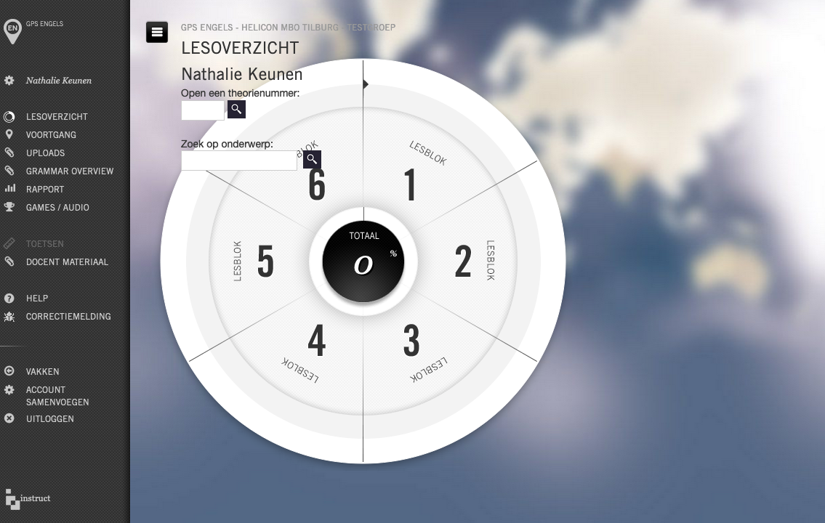
i

Slide 28
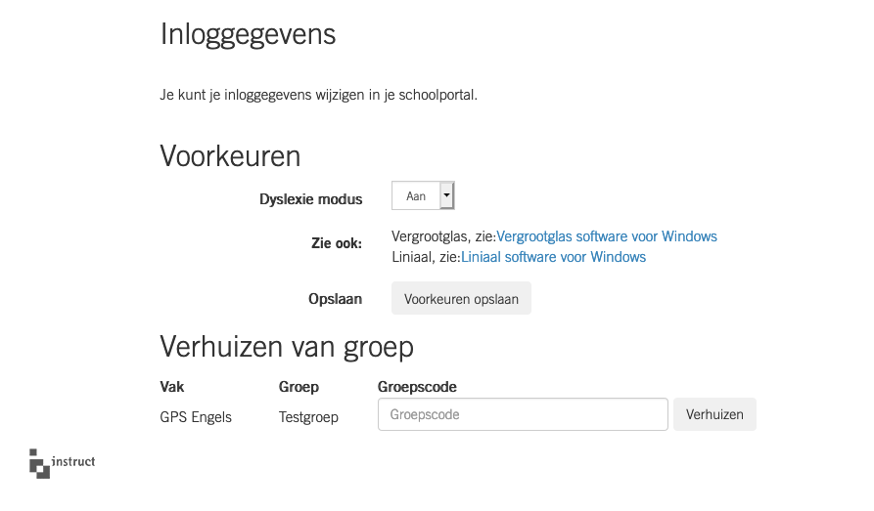
I – altijd met een hoofdletter

Slide 29
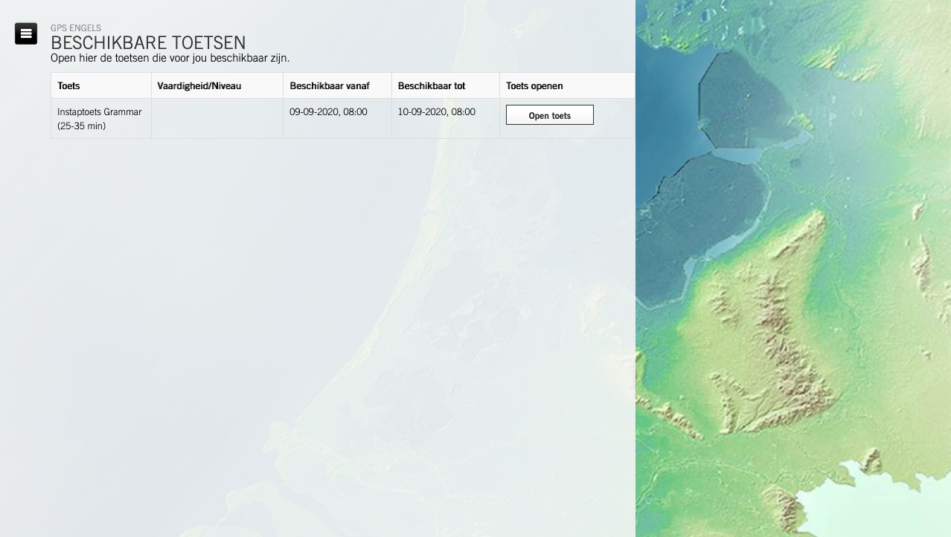
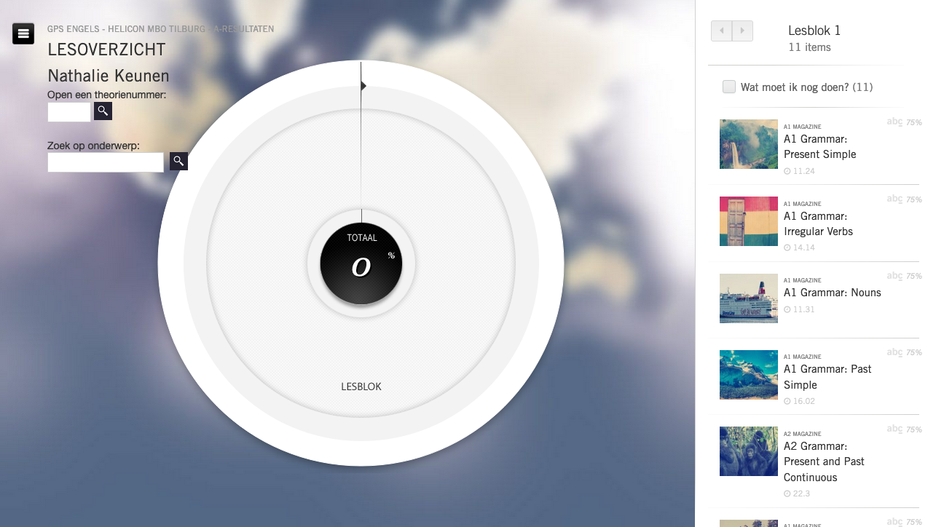
To/too/two

